Slide 1


স্বাগতম

Slide 2
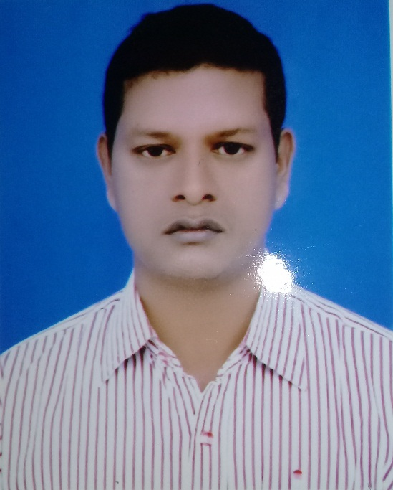
পরিচিতি
কাজী শাহানুর আলম
সহঃ শিক্ষক
পলিটেকনিক উচ্চ বিদ্যালয়
রংপুর সদর, রংপুর।

Slide 3

শ্রেনিঃসপ্তম
বিষয়ঃ বিজ্ঞান
অধ্যায়ঃ সপ্তম

Slide 4
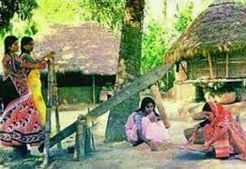
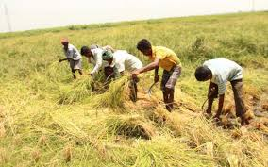
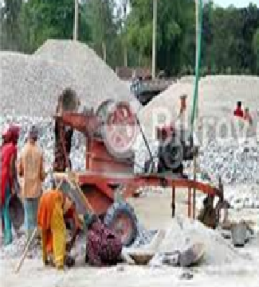
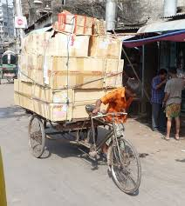
চিন্তা করে বল

Slide 5
কাজ, ক্ষমতা ও শক্তি
পাঠ: ১

Slide 6
শিখনফল
এই পাঠ শেষে শিক্ষার্থীরা…
1
কাজের ধারণা ব্যাখ্যা করতে পারবে;
২
ক্ষমতা ও শক্তি কী তা ব্যাখ্যা করতে পারবে;
কাজ ও ক্ষমতা সম্পর্কিত সহজ গাণিতিক সমস্যার সমাধান করতে পারবে।
৩

Slide 7

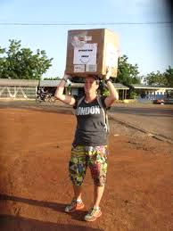
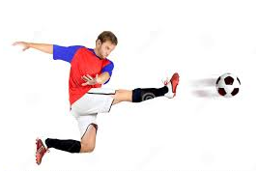
১
২
৩
কোনো বস্তুর উপর বল প্রয়োগ করলে যদি তার সরণ ঘটে তাহলে কাজ হয়।

Slide 8
বল
সরণ
এখানে ‘কাজ’ হয়েছে কি?
কেন কাজ হয়েছে?

Slide 9
1 N
১ম বল
A
সরণ হয়নি
B
10 N
২য় বল
A
সরণ হয়েছে
B

Slide 10
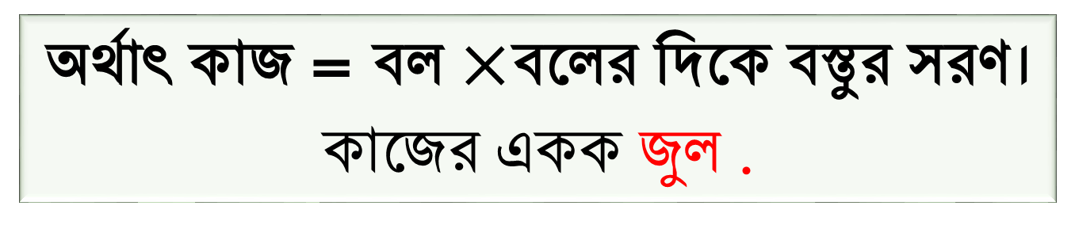
বিজ্ঞানের ভাষায়- যদি বল প্রয়োগের ফলে বলের দিকে বস্তুর সরণ ঘটে তাহলে বল এবং সরণের গুণফল দ্বারা কাজ পরিমাপ করা হয়।
অর্থাৎ কাজ = বল $×$বলের দিকে বস্তুর সরণ।
কাজের একক জুল .

Slide 11
একক কাজ
সময়: ৫ মিনিট
➲ 500 N বল প্রয়োগে কোনো বস্তুর বলের দিকে সরণ 50 m হলে, কৃত কাজের পরিমাণ নির্ণয় কর।

Slide 12


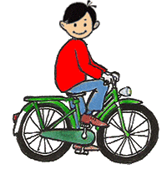
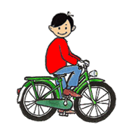
১ম ব্যক্তি
২য় ব্যক্তি
মনেকরি, দুইজন লোক একই স্থান থেকে একই সময়ে সাইকেল চালিয়ে অন্য একই স্থানে যেতে ১ম জনের সময় লেগেছে ২০ মিনিট এবং ২য় জনের সময় লেগেছে ৩০ মিনিট।

Slide 13
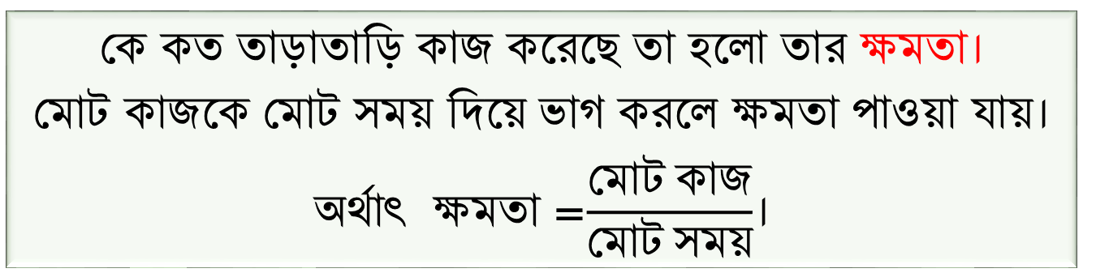
কে কত তাড়াতাড়ি কাজ করেছে তা হলো তার ক্ষমতা।
মোট কাজকে মোট সময় দিয়ে ভাগ করলে ক্ষমতা পাওয়া যায়।
অর্থাৎ ক্ষমতা =$\frac{মোট কাজ}{মোট সময়}$।
সুতরাং কোনো ব্যক্তি বা বস্তুর কাজ করার হারকে ক্ষমতা বলে।
ক্ষমতার একক ওয়াট।

Slide 14
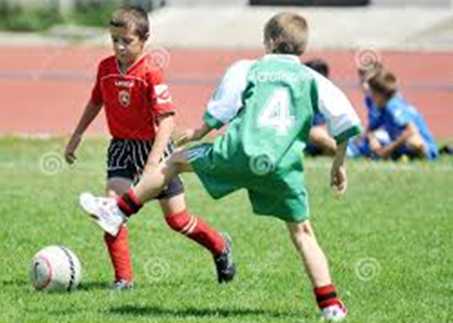
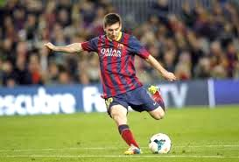
১ম চিত্র
২য় চিত্র
এখানে, ১ম চিত্রের বালক অপেক্ষা দ্বিতীয় চিত্রের ব্যক্তির শক্তি বেশি।

Slide 15
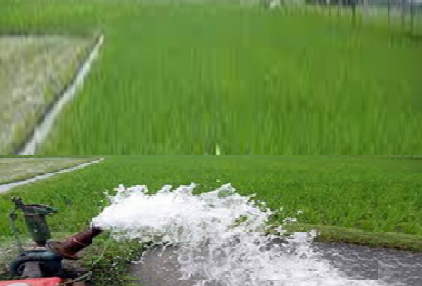
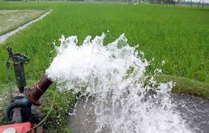
১ম
২য়
অতএব আমরা বলতে পারি, কোনো যন্ত্রের বা ব্যক্তির কাজ করার সামর্থকে শক্তি বলে। কাজের একক ও শক্তির একক একই।
অর্থাৎ শক্তির একক জুল।

Slide 16
দলগত কাজ
সময়: ১০ মিনিট
একটি টেবিলের উপর একটি কলম রেখে তাতে টোকা দিয়ে এর সরণ মেপে কাজ পরিমাণ কর।
( ধরে নাও, বল ২ নিউটন)।
ক-দল:
একজন লোক ১৫ মিনিটে ৯০ জুল কাজ করল। তার ক্ষমতা কত?
খ-দল:

Slide 17
মূল্যায়ন
মূল্যায়ন
1. প্র্রশ্ন: কাজ বলতে কী বুঝায়?
2. প্রশ্ন: ক্ষমতা কী?
৩. প্রশ্ন: শক্তি কী?
৪. প্রশ্ন: কাজের একক কী?
ওয়াট জুল/ওয়াট
জুল ওয়াট/জুল ।
ক
খ
গ
ঘ
৫. প্রশ্ন: ক্ষমতা = কী ?
শক্তি মোট কাজ/মোট সময়
সময় /দূরত্ব সময় / কাজ।
ক
খ
গ
ঘ

Slide 18
গুরুত্বপূর্ণ শব্দসমূহ
১। কাজ
২। ক্ষমতা
৩। শক্তি
৪। ক্ষমতা ও শক্তির মধ্যে সম্পর্ক।

Slide 19
বাড়ির কাজ
কাজ ও ক্ষমতার মধ্যে সম্পর্ক কী ?
Notes:
সময় দুই মিনিট।

Slide 20
ধন্যবাদ

